Slide 1


Slide 2
ENEDITH DEL CARMEN GONZÁLEZ HERNÁNDEZ
Contralora General de Antioquia

Slide 3
El Hallazgo de Auditoria
Carlos Alberto Echeverry López
Profesional Universitario
Contraloría Auxiliar de Auditoria Integrada

Slide 4
Estructuración y tratamiento de observaciones y/o hallazgos
Condición
(Situación detectada – Ser)
Observación y/o Hallazgo
Auditoria
Evaluación
Asunto
Criterio
(Debe ser)
Causas y efectos
Pruebas de Auditoria

Slide 5
Elementos observaciones y/o hallazgos
Párrafo en el cual el equipo auditor describe la situación deficiente encontrada
“Lo que es”
Condición
Párrafo en el que el equipo auditor detalla el estándar contra el cual ha medido o comparado la condición. Es la norma contra la cual el auditor mide la condición
“Lo que debe o debió ser”
Criterio
Párrafo donde el equipo auditor detalla las razones por las cuales a su juicio, ocurrió la condición observada
“Por qué ocurrió la condición”
Causa
Es la consecuencia real o potencial, cuantitativa o cualitativa de la condición descrita
“La diferencia entre lo que es y debió ser”
Efectos

Slide 6
Ejemplos Elementos observaciones y/o hallazgos
1. Normas, reglamentos …
2. Políticas internas
3. Planes
4. Manuales
5. Directivas
6. Opiniones independientes de expertos
7. Experiencia del auditor
8. Desempeño de entidades similares
…
Criterio

Slide 7
Ejemplos Elementos observaciones y/o hallazgos
1. Desconocimiento de normas
2. Deficiente supervisión y seguimiento
3. Inadvertencia del problema
4. Falta de capacitación o desconocimiento de requisitos procesos y procedimientos
5. Falta de recursos (humanos, físicos, financieros …)
6. Control interno deficiente (controles, procedimientos, manuales …)
7. Falta de coordinación y comunicación entre áreas
8. Falta de información
9. Demoras
10.Negligencia o descuido
11.Uso ineficiente de los recursos
12.Falta de honestidad
…
Causas

Slide 8
Ejemplos Elementos observaciones y/o hallazgos
1. Pérdida de recursos
2. Incremento de costos
3. Pérdida de Imagen y credibilidad institucional
4. Pérdidas de ingresos potenciales
5. Gastos indebidos
6. Demandas
7. Desmotivación del personal
8. Sanciones
9. Inefectividad en el trabajo
10.Incumplimiento de la planeación
…
Efecto

Slide 9
Causas
Efecto
1. Desconocimiento de normas
2. Deficiente supervisión y seguimiento
3. Inadvertencia del problema
4. Falta de capacitación o desconocimiento de requisitos
5. Falta de recursos (humanos, físicos, financieros …)
6. Control interno deficiente (controles, procedimientos, manuales …)
7. Falta de coordinación y comunicación entre áreas
8. Falta de información
9. Demoras
10. Negligencia o descuido
11. Uso ineficiente de los recursos
12. Falta de honestidad
13. Omisión involuntaria del detalle de la información a revelar
…
1. Pérdida de recursos
2. Incremento de costos
3. Pérdida de credibilidad institucional
4. Pérdidas de ingresos potenciales
5. Gastos indebidos
6. Demandas
7. Desmotivación del personal
8. Sanciones
9. Inefectividad en el trabajo
10. Incumplimiento de la planeación
…

Slide 10
LEY 1474 DE 2011
Art 82 – 83 - 84
Carlos Alberto Echeverry López
Profesional Universitario
Contraloría Auxiliar de Auditoria Integrada

Slide 11
ARTÍCULO 82.
RESPONSABILIDAD DE LOS INTERVENTORES
Los consultores y asesores externos responderán civil, fiscal, penal y disciplinariamente tanto por el cumplimiento de las obligaciones derivadas del contrato de consultoría o asesoría, como por los hechos u omisiones que les fueren imputables y que causen daño o perjuicio a las entidades, derivados de la celebración y ejecución de los contratos respecto de los cuales hayan ejercido o ejerzan las actividades de consultoría o asesoría.
Por su parte, los interventores responderán civil, fiscal, penal y disciplinariamente, tanto por el cumplimiento de las obligaciones derivadas del contrato de interventoría, como por los hechos u omisiones que les sean imputables y causen daño o perjuicio a las entidades, derivados de la celebración y ejecución de los contratos respecto de los cuales hayan ejercido o ejerzan las funciones de interventoría.
PARÁGRAFO. El Gobierno Nacional reglamentará la materia dentro de los seis (6) meses siguientes a la expedición de esta ley.

Slide 12
ARTÍCULO 83.
SUPERVISIÓN E INTERVENTORÍA CONTRACTUAL
“Con el fin de proteger la moralidad administrativa, de prevenir la ocurrencia de actos de corrupción y de tutelar la transparencia de la actividad contractual, las entidades públicas están obligadas a vigilar permanentemente la correcta ejecución del objeto contratado a través de un supervisor o un interventor, según corresponda.
La supervisión consistirá en el seguimiento técnico, administrativo, financiero, contable, y jurídico que sobre el cumplimiento del objeto del contrato, es ejercida por la misma entidad estatal cuando no requieren conocimientos especializados. …
La interventoría consistirá en el seguimiento técnico que sobre el cumplimiento del contrato realice una persona natural o jurídica contratada para tal fin por la Entidad Estatal, …”

Slide 13
ARTÍCULO 84.
FACULTADES Y DEBERES DE LOS SUPERVISORES Y LOS INTERVENTORES
“La supervisión e interventoría contractual implica el seguimiento al ejercicio del cumplimiento obligacional por la entidad contratante sobre las obligaciones a cargo del contratista.
Los interventores y supervisores están facultados para solicitar informes, aclaraciones y explicaciones sobre el desarrollo de la ejecución contractual, y serán responsables por mantener informada a la entidad contratante de los hechos o circunstancias que puedan constituir actos de corrupción tipificados como conductas punibles, o que puedan poner o pongan en riesgo el cumplimiento del contrato, o cuando tal incumplimiento se presente. …”

Slide 14


Slide 15
CONTROL INTERNO
Carlos Alberto Echeverry López
Profesional Universitario
Contraloría Auxiliar de Auditoria Integrada

Slide 16
7ª. Dimensión: Control Interno
Ley 87 de 1993:
ARTÍCULO 5. Campo de aplicación. La presente Ley se aplicará a todos los organismos y entidades de las Ramas del Poder Público en sus diferentes órdenes y niveles así como en la organización electoral, en los organismos de control, en los establecimientos públicos, en las empresas industriales y comerciales del Estado en las sociedades de economía mixta en las cuales el Estado posea el 90% o más de capital social, en el Banco de la República y en los fondos de origen presupuestal

Slide 17
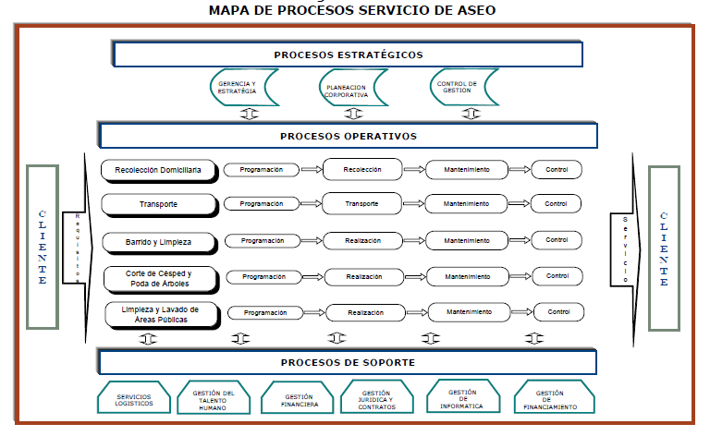
AUDITORÍA INTERNA
SISTEMA DE GESTIÓN DE CALIDAD
CONTROL DE RIESGOS

Slide 18
